Slide 1

2024-2025
SUBVENCIONES
DISTRITO 2202
TARRAGONA, 26 OCTUBRE 2024
Distrito 2202
Notes:
1
1

Slide 2

ÁREAS DE INTERÉS

Slide 3


Slide 4
SUBVENCIONES PARA
PROYECTOS DISTRITALES

Slide 5
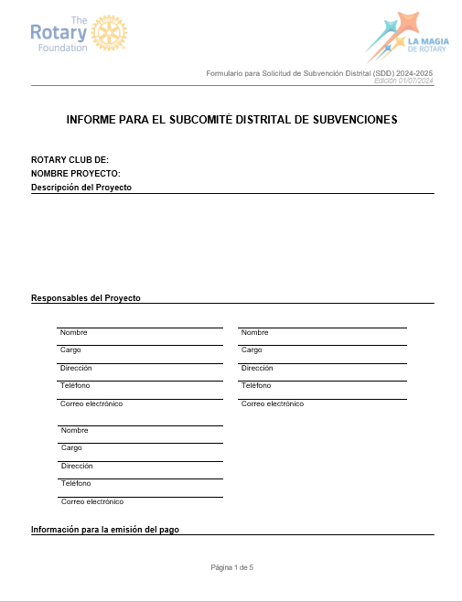
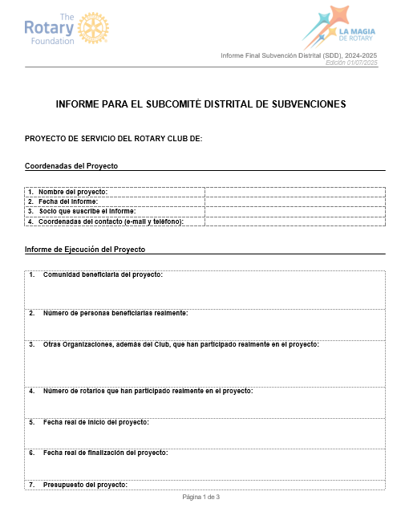
FORMULARIOS Y FECHAS
Abierto el plazo para la Petición de Subvenciones Distritales
(hasta el 31/10/24).
Requisitos:
  Máximo 2 Proyectos per Club.
  Antes del envío de la petición de Subvención 24/25 es necesario entregar los informes finales de la subvención Distrital 23/24.
  Certificar el Club (asistiendo a los Seminarios de formación y entregando el Memorando).

Slide 6
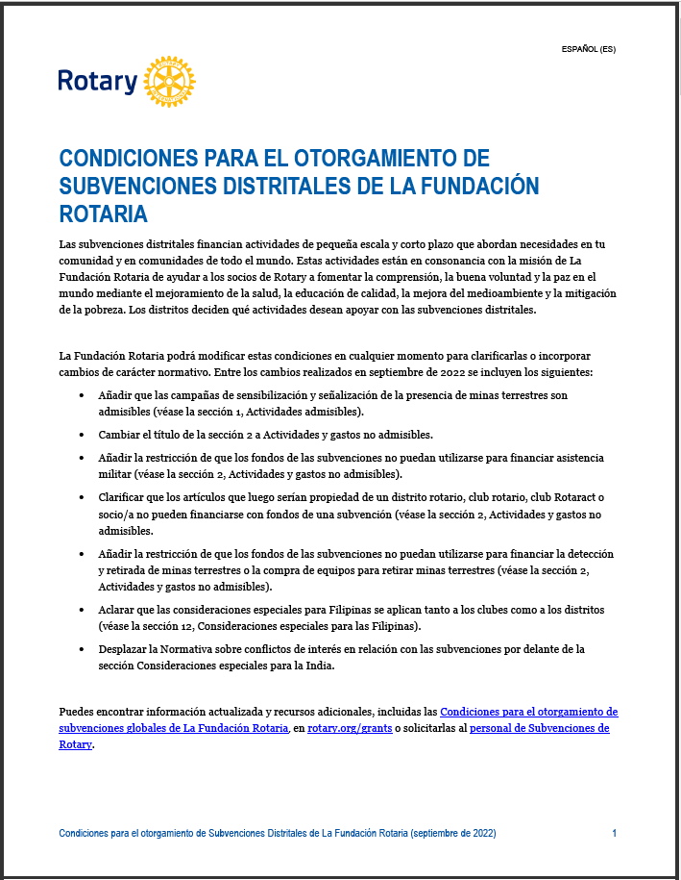
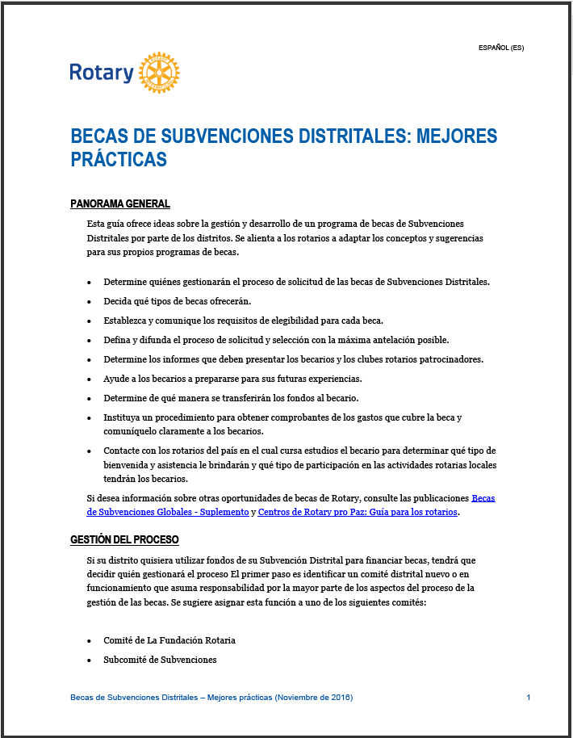
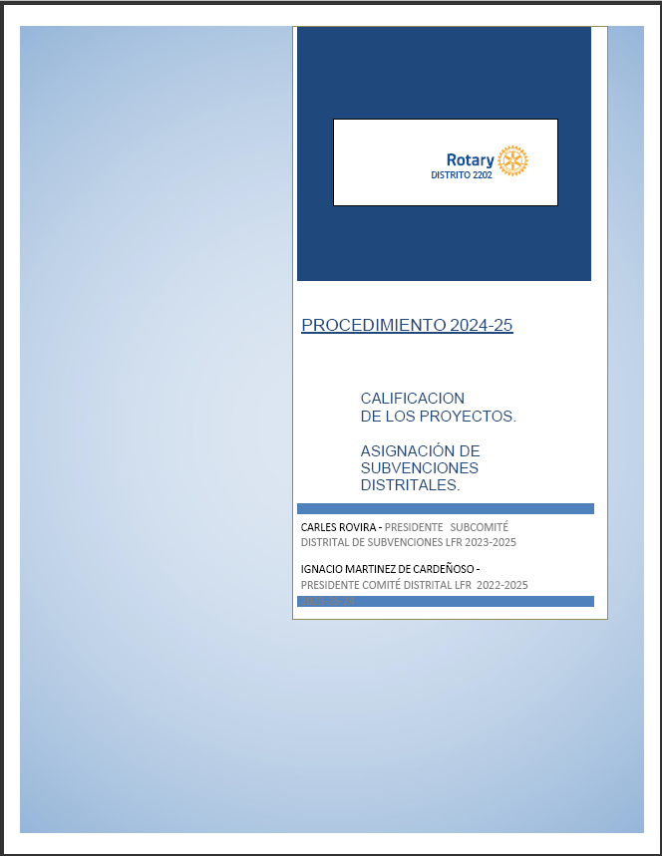
PAUTAS PARA RECIBIR FINANCIACIÓN

Slide 7
SUBVENCIONES PARA
PROYECTOS GLOBALES

Slide 8

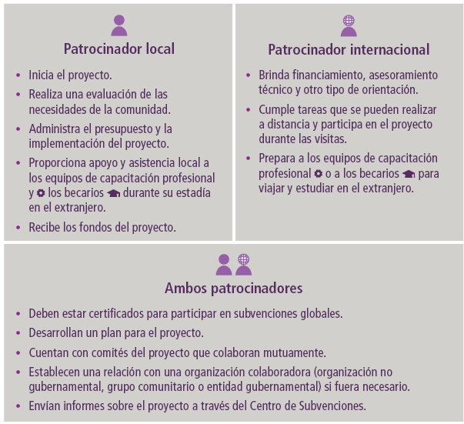
ANTES QUE NADA… INFORMATE

Slide 9
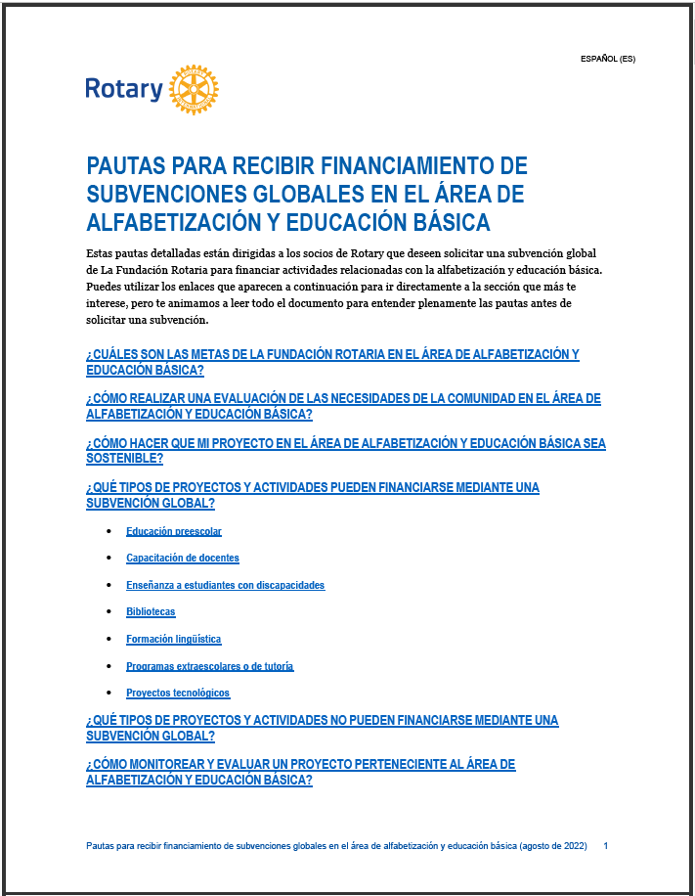
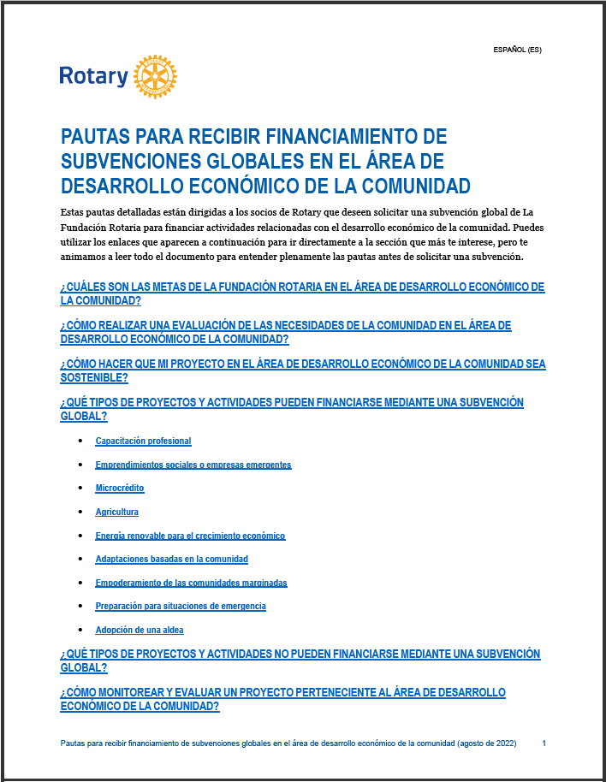
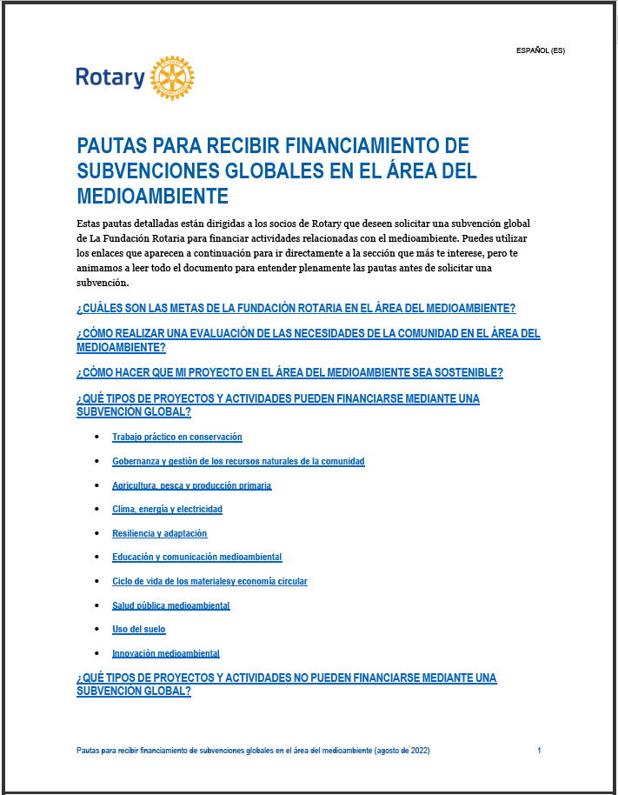
ANTES QUE NADA… INFORMATE

Slide 10

IMPLEMENTA UN PROYECTO EXITOSO

Slide 11

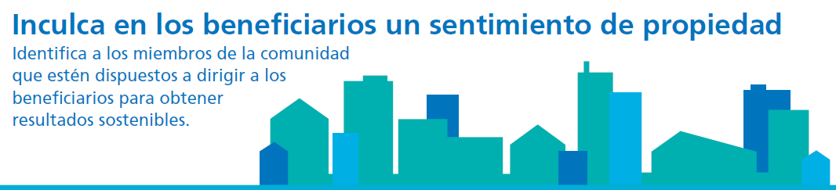
IMPLEMENTA UN PROYECTO EXITOSO

Slide 12
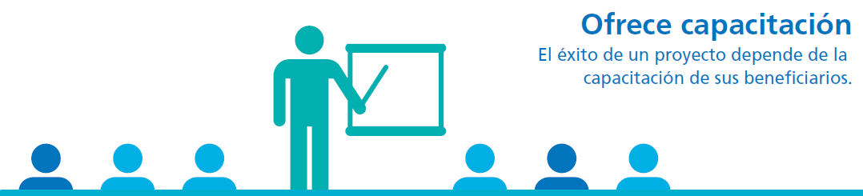
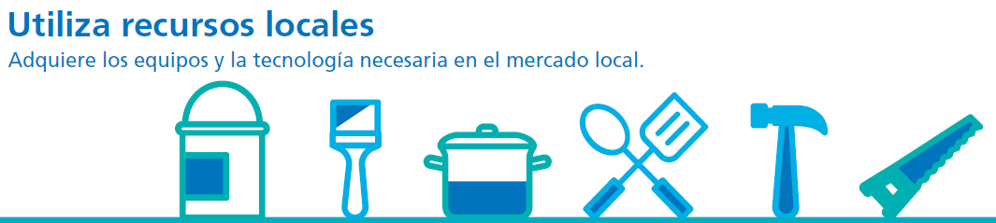
IMPLEMENTA UN PROYECTO EXITOSO

Slide 13

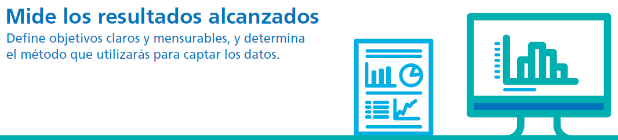
IMPLEMENTA UN PROYECTO EXITOSO

Slide 14
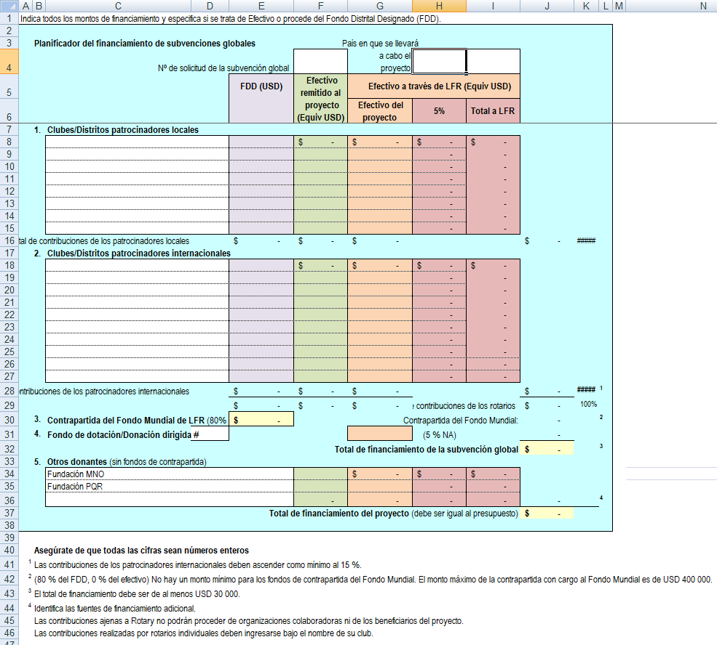
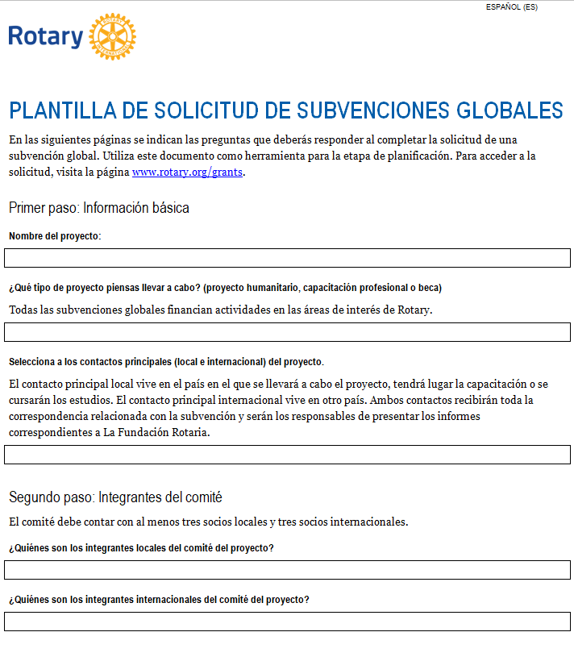
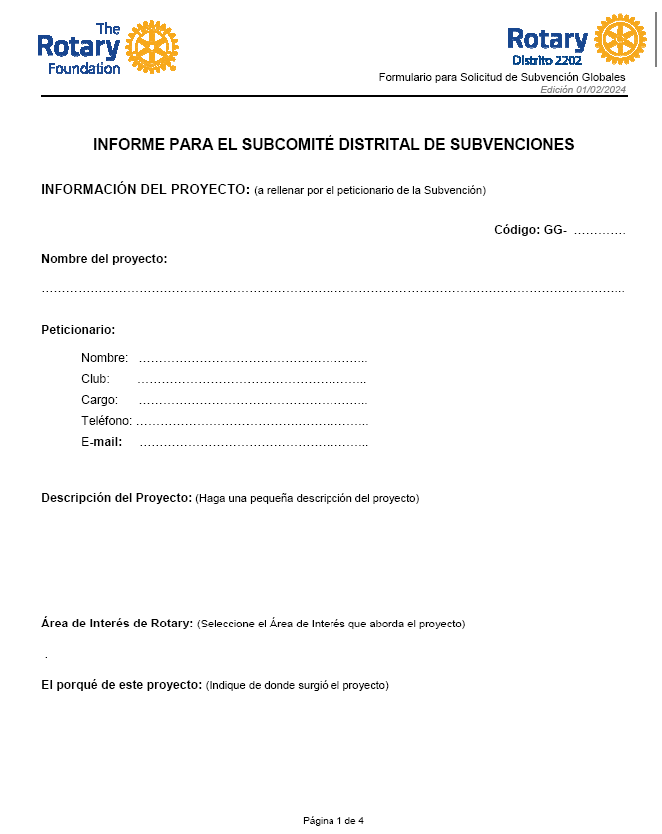
PLANTILLAS BORRADOR
IMPORTANTE:
LFR aporta el 80% de los FDD aportados por los Distritos.

Slide 15
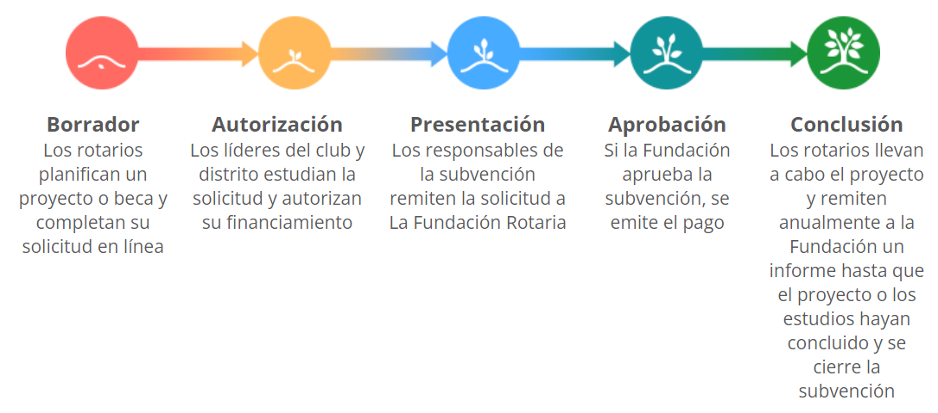
CICLO DE UNA SUBVENCIÓN GLOBAL

Slide 16
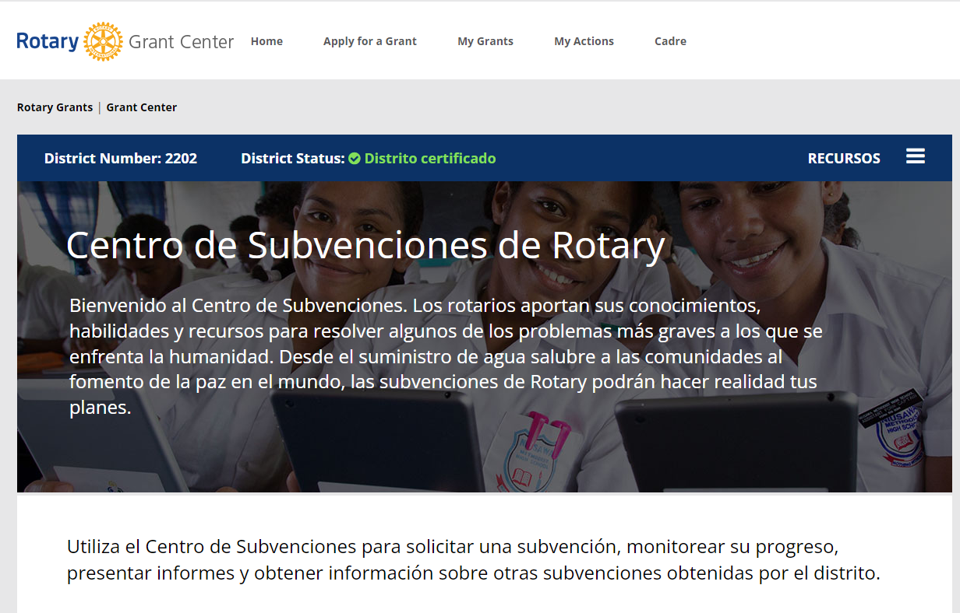
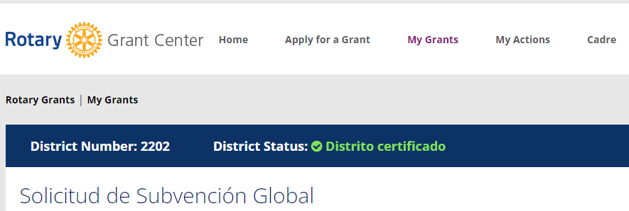
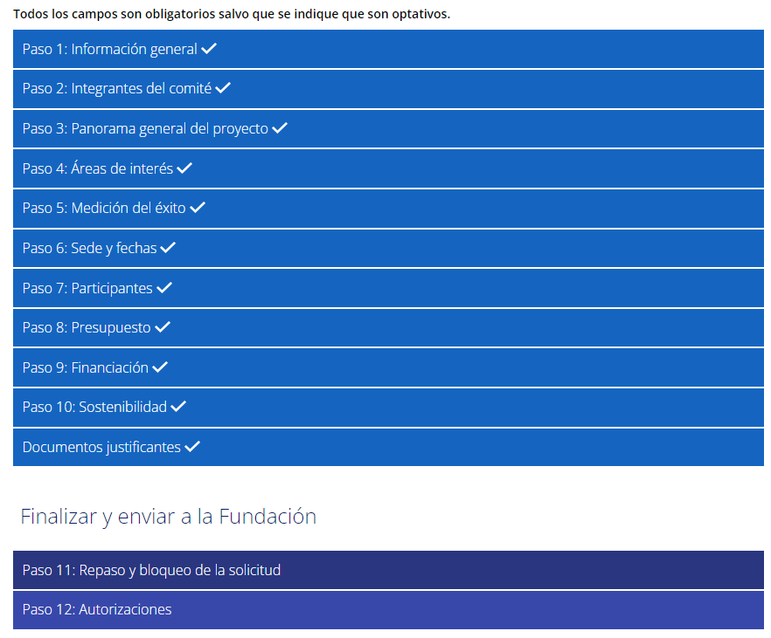
CENTRO DE SUBVENCIONES ROTARY
https://grants.rotary.org

Slide 17
ACTIVIDAD: (20’)
Ejemplo práctico de un
Proyecto Global.

Slide 18
ACTIVIDAD: (10’)
Conclusiones.

Slide 19

¿PREGUNTAS?

Slide 20
MUCHAS GRACIAS

Slide 21
Notes:
21

